Slide 1











十二年國民基本教育
身心障礙相關之特殊需求領域課程綱要
教育部國民及學前教育署

Slide 2
簡報綱要
第一部分
特殊需求領域課程在十二年國教課綱總綱的定位
第二部分
身障特需領綱基本理念
第三部分
身障特需領綱課程目標、核心素養具體內涵
與學習重點
第四部分
身障特需領綱實施要點
※「身心障礙相關之特殊需求領域課程綱要」於本簡報簡稱「身障特需領綱」

Slide 3











特殊需求領域課程
在十二年國教課綱
總綱的定位
第一
部分

Slide 4
總綱的理念與目標
理念
自發 | 互動 | 共好
願景
「成就每一個孩子—適性揚才、終身學習」
目標
啟發生命潛能 | 陶養生活知能 | 促進生涯發展 | 涵育公民責任
Notes:
以尊重學生生命主體為起點，透過適性教育，激發學生生命的喜悅與生活的自信，提升學生學習的渴望與創新的勇氣，善盡國民責任並展現共生智慧，成為具有社會適應力與應變力的終身學習者

Slide 5



核心素養
指一個人為適應現在生活及面對未來挑戰，所應具備的知識、能力與態度。
強調學習不宜以學科知識及技能為限，而應關注學習與生活的結合，透過實踐力行而彰顯學習者的全人發展。
在總綱與領綱中的功能：強化各教育階段、課程總綱與領域/科目之間的連貫，以及各領域/科目彼此之間的統整。
知識
能力
態度
Notes:
不僅教知識，也要重視情意與技能；不僅重結果，也要重視學習歷程和方法。
不僅教抽象知識，更要重視情境學習；不僅在學校中學習，更要落實於社會行動。
舉例說明藉由核心素養強化領域/科目間的連貫與統整，例如語文領域與溝通訓練之間、生活管理與功能性動作訓練之間、輔助科技應用與溝通訓練之間。
說明核心素養與九年一貫課程能力指標之不同。

Slide 6
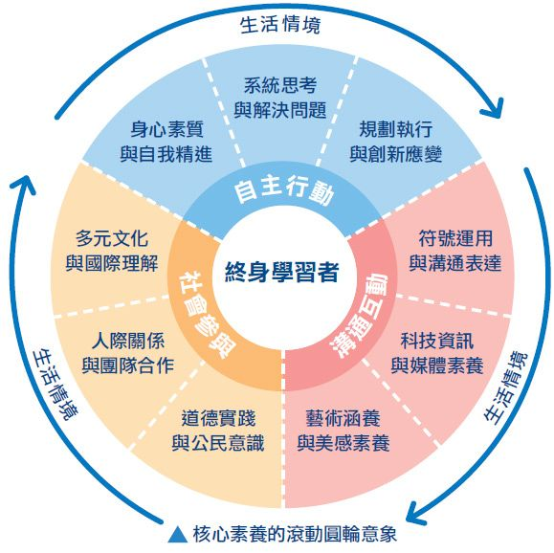
核心素養的意涵-三面九項
Notes:
1.素養在彰顯學習者的全人發展，並使其成為終身學習者。
2.說明核心素養所包含的三大面向及從中細分出的九大項目。
3.素養既是為了因應社會之複雜生活情境需求，其學習就需將知識、技能、態度與「生活情境」緊密結合，以臻至理解的、有意義的學習狀態。

Slide 7

總綱對特殊需求領域課程的定義
  「特殊需求領域課程」專指依照下列特殊教育及特殊類型班級學生的學習需求所安排之課程：
  特殊教育學生(含安置在不同教育情境的身心障礙或資賦優異學生)其特殊學習需求，經專業評估後，提供生活管理、社會技巧、學習策略、職業教育、溝通訓練、點字、定向行動、功能性動作訓練、輔助科技應用、創造力、領導才能、情意發展、獨立研究或專長領域等特殊需求領域課程。

Slide 8
身障特需領域科目
5.溝通訓練
4.職業教育
6.點字
身障特需領域
3.學習策略
7.定向行動
2.社會技巧
8.功能性動作訓練
1.生活管理
9.輔助科技應用
Notes:
領綱規畫係以學習需求為核心，每一科目的適用對象為具有該科目學習重點所反映之特殊教育需求者，而非侷限於某科目僅適用於特定障礙類別的學生。此外，各科目間互有關連，但亦有所區分，例如：輔具的認識、操作技能、簡易故障排除等內容屬於輔助科技應用科目，但是特定類型輔具在學習情境中的運用則歸屬於相關科目，如飲食輔具屬於生活管理科目，助聽器屬於溝通訓練科目；另如基本溝通能力的培養屬於溝通訓練科目，但生活和社會情境中的溝通應用則分屬生活管理科目及社會技巧科目；又如功能性動作訓練培養學生手部精細動作能力，職業教育科目則將之運用於工作技巧。

Slide 9
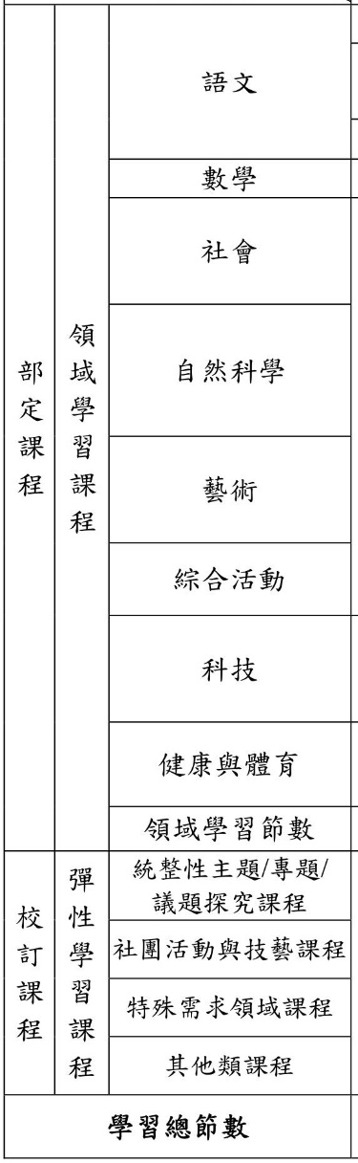
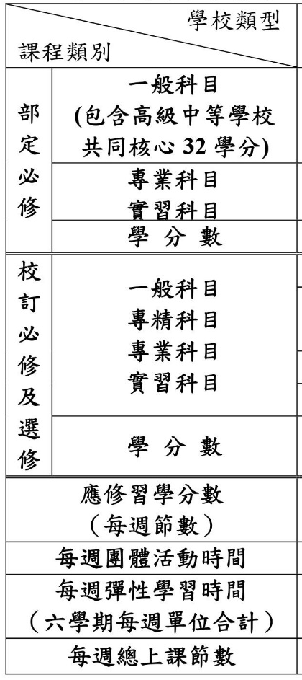
特殊需求領域課程屬於校訂課程
國民小學及國民中學課程規劃
高級中等學校教育階段
各類型學校課程規劃
國民小學及國民中學，屬於校訂課程中的彈性學習課程。
高級中等學校，屬於校訂課程中的必修、選修或彈性學習時間。

Slide 10



第二
部分
身障特需領綱
基本理念

Slide 11

基本理念
課程目標
核心素養
學習重點
實施要點
附錄
身障特需
領綱目次
壹
貳
參
肆
伍
陸

Slide 12



基本理念
身障學生
需要特需課程
規劃依據
身障學生由於生理、心理或環境因素，使其在認知、溝通、動作、社會情緒、生活自理、學業學習等方面有困難，需依其個別需求，實施支持性課程。
依據2014年教育部公布之十二年國民基本教育課程綱要總綱及核心素養，以引導性、原則性、開放性為原則規劃各課程綱要，提供教師參考使用。
Notes:
重新整理內容，列點參考
規劃依據
十二年國民基本教育課程綱要總綱
引導性、原則性、非限制性，提供教師參考使用
非以特殊教育安置類型為規劃分類
適用場域包括特殊教育學校、特殊教育班級與普通班
學習重點並非針對某一安置類型的學生編寫
教師於使用時宜依據任教學生的個別狀況調整
學校可參考本課綱，發展校本特殊需求領域課程

Slide 13




基本理念
適用對象
國民小學、國民中學與高級中等學校教育階段，經專業評估後有特殊需求之學生。
含身心障礙學生和身心障礙資賦優異學生。
不論其所安置的學校類別或班別。
每一科目適用於具有該科目學習重點所反映之特殊需求的學生，而非侷限於某科目僅適用於特定類別的學生。
Notes:
學生的身障特需課程之開課需求，應回歸到學生IEP的能力現況與需求評估做為依據。

Slide 14
基本理念
“
”
各科目間之關係
本領綱各科目間互有關連，但亦有所區分。
身障特需領域
Notes:
本領綱各科目間互有關連，但亦有所區分，例如：輔具的認識、操作技能、簡易故障排除等內容屬於輔助科技應用科目，但是特定類型輔具在學習情境中的運用則歸屬於相關科目，如認識溝通輔具的功能與操作屬於輔助科技應用科目，而運用溝通策略結合輔具達成溝通目的則屬於溝通訓練科目；另如基本溝通能力的培養屬於溝通訓練科目，但生活和社會情境中的溝通應用則分屬生活管理科目及社會技巧科目。

Slide 15
基本理念
各科目有不同的階段劃分
點字
分2階段
定向行動
溝通訓練
身障特需領域
生活管理
社會技巧
輔助科技應用
學習策略
功能性動作訓練
職業教育
不分階段
分5階段
Notes:
基於各科目的特性及學生需求多樣性，本領綱各科目所劃分的階段並不一致。其中，生活管理、定向行動、點字及溝通訓練考量障礙發生年齡與程度不一，分為初階與進階二個階段，以符應學生異質性及課程彈性。原則上初階的核心素養具體內涵及學習重點較屬基本或簡單者，進階則較為複雜或難度較高。社會技巧、學習策略與職業教育常以融入其他學習領域方式實施，故此三個科目，分為第一至第五共五個階段。功能性動作訓練課程關乎損傷部位及需求，輔助科技應用屬工具性科目，故此兩科不分階段。

Slide 16
各科目課程目標、
核心素養與學習
重點
第三
部分

Slide 17

課程目標
九大課程目標
培養生活自理能力，融入家庭、學校與社區生活，表現自我決策的態度與行為，倡導個人權益並促進自我實現。
培養處理情緒、壓力與提升自我的技巧，運用訊息促進多元的人際互動與解決衝突，進而參與學校、家庭和社區的各項活動。
運用適當的認知與後設認知策略，掌握學習環境與工具，提升正向學習動機與態度，統整各項學習策略以提升學習成效。
Notes:
九大課程目標係對應身障特需領綱之九門科目，目標1是生活管理，2是社會技巧，3是學習策略，4是職業教育，5是溝通訓練，6是點字，7是定向行動，8是功能性動作訓練，9是輔助科技應用。

Slide 18
課程目標
培養基本職業能力與職場調適能力，遵守職場安全衛生守則，了解身心障礙者勞動權益與就業服務，建立良好的工作觀念並提升職前準備度。
培養理解與表達的溝通技能，以有效且流暢的溝通方式促進人際互動與社會參與。
認識及熟練點寫摸讀注音符號、物理、化學、音樂、數學、英文等各科點字系統，並能運用於生活中及實踐公民的權利與義務。

Slide 19
課程目標
運用多感官知覺提升對環境空間的認識，建構心理地圖，並活用各種定向行動技能以融入社會，參與各項活動。
培養並運用功能性動作技能，促進日常生活參與、預防疾病及次發問題。
應用輔助科技提升獨立生活能力，增進自主學習、活動參與及社會適應，追求優質生活品質。

Slide 20

各科目核心素養具體內涵
依循總綱三面九項核心素養，結合本領綱基本理念與課程目標，依據各階段訂定九個科目之核心素養具體內涵。
各科目的核心素養具體內涵並不一致。
核心素養具體內涵的編碼：
  第1碼的「特」代表特殊需求領域課程，「生」代表生活管理科目，以此類推。
  第2碼代表階段，例如：「P」代表初階、「A」代表進階；「E」代表國民小學教育階段、「J」代表國民中學教育階段、「U」代表高級中等學校教育階段。
  第3碼為各科目之核心素養具體內涵。

Slide 21
各科目對應之核心素養
核心素養面向 | 核心素養項目 | 生活管理 | 社會技巧 | 學習策略 | 職業教育 | 溝通訓練 | 點字 | 定向行動 | 功能性動作 訓練 | 輔助科技應用
A 自主行動 | A1 | V | V | V | V | V | V | V | V | V
 | A2 | V | V | V | V | V | V | V | V | V
 | A3 | V | V | V | V |  | V | V | V
B 溝通互動 | B1 | V | V | V | V | V | V | V |  | V
 | B2 | V | V | V | V | V | V | V |  | V
 | B3 | V | V | V | V |  | V | V
C 社會參與 | C1 | V | V | V | V |  | V | V
 | C2 | V | V | V | V | V | V | V |  | V
 | C3 | V | V | V | V |  | V | V
Notes:
1. 核心素養具體內涵
2. 身障特需領綱之科目中，有六門科目對應九項核心素養，包括生活管理、社會技巧、學習策略、職業教育、點字、定向行動。
3. 溝通訓練、功能性動作訓練、輔助科技應用等三門科目只對應部分項目的核心素養。

Slide 22
核心素養具體內涵舉隅–生活管理
核心素養 面向 | 核心 素養 項目 | 項目說明 | 核心素養具體內涵
 |  |  | 初階 | 進階
A 自主行動 | A1 身心素質 與 自我精進 | 具備身心健全發展的素質，擁有合宜的人性觀與自我觀，同時透過選擇、分析與運用新知，有效規劃生涯發展，探尋生命意義，並不斷自我精進，追求至善。 | 特生-P-A1 具備個人生活自理能力，建立良好的生活習慣，參與家庭活動、探索個人休閒興趣，並於生活中開始生涯覺知與探索，對自身事務展現尋求協助、表達想法、選擇與決定的行為。 | 特生-A-A1 具備良好的家庭、學校與社區適應，運用資源協助自己，並於生活中進行生涯準備，對於相關事務展現自我管理、調整、倡導與努力實踐的行為。
身心素質
生涯發展
自我精進
生活自理
生涯覺知
自我選擇
生活適應
生涯準備
自我決策

Slide 23
核心素養具體內涵舉隅–社會技巧
核心 素養 面向 | 核心 素養 項目 | 項目說明 | 核心素養具體內涵
 |  |  | 國民小學 教育(E) | 國民中學 教育(J) | 高級中等學校教育(U)
C 社 會 參 與 | C2 人際 關係 與 團隊 合作 | 具備友善的人際情懷及與他人建立良好的互動關係，並發展與人溝通協調、包容異己、社會參與及服務等團隊合作的素養。 | 特社-E-C2 具備理解他人感受並樂於與人互動的態度。 | 特社-J-C2 具備利他與合群的態度，並透過合作與人和諧互動。 | 特社-U-C2 具備依據不同情境，主動採取協調與合作的精神，完成個人與團體的目標。
友善互動溝通協調團隊合作
理解感受樂於互動
利他合群合作互動
協調合作達成目標

Slide 24
核心素養具體內涵舉隅–輔助科技應用
核心素養 面向 | 核心 素養 項目 | 項目說明 | 核心素養具體內涵
B 溝通互動 | B1 符號運用與 溝通表達 | 具備理解及使用語言、文字、數理、肢體及藝術等各種符號進行表達、溝通及互動，並能了解與同理他人，應用在日常生活及工作上。 | 特輔-B1 使用輔具表達需求與意見、了解並同理他人，解決溝通及互動問題。
符號表達
溝通互動
表達需求、傳遞訊息、
參與互動、解決問題

Slide 25
學習重點
學習表現
學習內容
學 習
重 點
Notes:
1.學習重點係由學習表現與學習內容組成，並與核心素養相呼應。
2.學習表現以向度說明，是指學生學完之後在該科目的表現。學習表現的條目係採動詞開頭敘寫。
3.學習內容以主題方式說明，代表教師可以選為教材的內容。學習內容的條目係採名詞性敘寫。
4.學習表現與學習內容兩者間不必然存在上下或橫向對應的關係。
5. 學習表現或學習內容並不是從「100特教課綱」特殊需求領域課綱的能力指標轉換的，而是從核心素養轉換而來。

Slide 26

學習表現與學習內容編碼
功能性動作訓練、輔助科技應用兩科目由兩碼組成，第一碼是向度/主題，第二碼為流水號。
其他七科目皆由三碼組成：
  第一碼是向度/主題，第二碼是階段，第三碼是流水號。
  在第二碼「階段」，生活管理、溝通訓練、點字、定向行動四個科目是以sP（初階）、sA（進階）表示；社會技巧、學習策略、職業教育三科目是以Ⅰ、Ⅱ、Ⅲ、Ⅳ、Ⅴ區分五階段。
前述科目雖區分為不同階段，但教師可依據學生能力現況進行調整，往前或往後選取符合其需求的學習重點，不受階段別之限制。
Notes:
社會技巧、學習策略、職業教育三科目是以Ⅰ、Ⅱ、Ⅲ、Ⅳ、Ⅴ區分，代表其由簡易至深難的程度，基本上此五個階段分別相當於國民小學1-2年級、3-4年級、5-6年級、國民中學7-9年級、高級中等學校10-12年級，但並非絕對套用學生所屬年級。

Slide 27



學習重點–生活管理
學習表現
學習內容
向 度
自我照顧
家庭生活
社區參與
自我決策
主 題
飲食
衣著
個人衛生
健康管理
財物管理
環境衛生
居家安全
休閒活動
家庭關係與自我保護
行動與交通安全
社區生活
獨立自主
與自我管理
心理賦權
與自我實現
Notes:
本科目學習重點與其他課程具有關聯性，例如若發現學生需要透過語言或非語言進行理解或表達，以增進其在融合環境下的參與及合作品質，而需加強與人建立社會關係所需的溝通技巧時，則參閱溝通訓練科目課程綱要；若結合相關專業人員評估，發現學生需維持及改善身體活動能力、具備某些功能性動作技能並加以運用，以預防疾病及次發問題、強化參與學校生活的基本能力或促進學校生活的參與，則參閱功能性動作訓練科目課程綱要；必要時須輔以輔助科技設備及輔助科技服務之介入，減少導致個體活動參與受到侷限的環境或個體因素，協助學生於生活自理、行走、溝通、休閒、學習等各方面的參與及能力展現，故結合輔助科技應用科目課程綱要則是進行本科目規劃設計與教學實施時不可忽略的。此外，生活、健康與體育、綜合活動等領域是本科目關聯性相對較高的課程，而社會、自然科學、科技、藝術等領域亦可視教學需求與本科目進行橫向的聯結，至於議題與本科目內涵相關者宜予整合並融入。
2. 講解時需輔以特教專業知識，簡要說明本科目學習表現與學習內容的架構與內涵。

Slide 28
學習重點–社會技巧
學習表現
學習內容
向 度
處己
處人
處環境
主 題
自我的行為與效能
溝通與人際的互動
家庭與社會的參與
Notes:
1. 社會技巧強調學生在教育環境中學習所需的能力。因此，本科目可與其他特殊需求或普通教育的科目搭配使用，例如：食、衣、住、行的選購與決定，則可參閱生活管理科目的自我決策，或參考學習策略科目的支持性學習策略；若要結合與性別權益有關的議題，則可參閱生活管理科目中家庭關係與自我保護，若要結合家庭和社區的日常生活應用，則可參閱生活管理科目中家庭生活與社區參與；而工作的社會技能，為求職業能力發展之完整性，將其併入職業教育科目的團隊合作；有關學生一般溝通能力之提升，則可參閱溝通訓練科目；與輔助科技應用有關者，皆可參閱輔助科技應用科目。而與一般學科相關領域之學習重點（例如：數學、國語文、社會、自然與生活科技等），並未在本科目列入，因為十二年國民基本教育課程綱要中相關領域內容的學習重點已十分完整，因此本科目的學習重點可作為方法、策略或技巧等，融入一般學科中，提升學習效果。
2. 講解時需輔以特教專業知識，簡要說明本科目學習表現與學習內容的架構與內涵。

Slide 29
學習重點–學習策略
學習表現
學習內容
向 度
提升認知學習
提升動機與態度
運用環境與學習工具
發展後設認知策略
主 題
認知策略
態度與動機策略
環境調整和
學習工具運用策略
後設認知策略
Notes:
1.本科目強調學生學習所需之方法或技巧，透過發展認知、動機、態度、環境與學習工具，以及後設認知的策略能力，以增進學習參與及效果。本科目可與其他特殊需求或普通教育的科目搭配使用，例如針對特定學習輔具使用與訓練，可搭配輔助科技應用科目的學習重點，使特殊需求領域課程之規劃更為全面；而與一般學科相關領域之學習重點（例如：數學、國語文、社會、自然與生活科技等）並未在本科目列入，由於十二年國民基本教育課程綱要中相關領域內容之學習重點已十分完整且具系統，因此本科目之學習重點可作為學習方法或技巧搭配融入一般學科中使用，提升學習效果。
2. 講解時需輔以特教專業知識，簡要說明本科目學習表現與學習內容的架構與內涵。

Slide 30

學習重點–職業教育
學習表現
學習內容
向 度
工作資訊
求職準備
工作表現
工作安全
工作習慣
工作調適
團隊合作
主 題
工作知識
工作技能
工作態度
Notes:
1.本科目可與其他特殊需求或普通教育的科目搭配使用，特定領域工作技能之養成，以專門技術與職業能力導向的專業科目課程為主，可以參閱技術型高級中等學校群科課程綱要及十二年國民基本教育高級中等教育階段集中式特殊教育班服務群科課程綱要所規劃之各群的專業核心科目，以培養群核心能力。讀、寫、算等就業所需之基礎能力，可參考十二年國民基本教育語文、數學領域課程綱要，依據特殊教育學生之能力與需求進行科目綱要之調整。針對科技輔具的使用與訓練，可搭配輔助科技應用科目的學習重點；學生若缺乏基本生活能力時，則輔以特殊需求領域中生活管理科目；若缺乏基本人際互動能力者，則輔以社會技巧科目。
2. 講解時需輔以特教專業知識，簡要說明本科目學習表現與學習內容的架構與內涵。

Slide 31
學習重點–溝通訓練
學習表現
學習內容
向 度
訊息理解
訊息表達
互動交流
合作參與
主 題
非口語訊息
口語
手語
輔助性溝通符號
Notes:
1.本科目強調與人建立社會關係所需之基本溝通技巧，以增進在融合環境下的參與及合作品質。至於教導及培養適當的溝通態度，增進與人相處的品質，則以社會技巧科目為主。針對輔助溝通系統的輔具使用與訓練，請參考輔助科技應用科目。
2. 講解時需輔以特教專業知識，簡要說明本科目學習表現與學習內容的架構與內涵。

Slide 32
學習重點–點字
學習表現
學習內容
向 度
點寫技能
摸讀技能
倡議宣導
主 題
點字系統
摸讀技巧與點寫工具
點字規則
Notes:
1.學習點字涉及手部肌肉與肢體動作的準確性，如果學生手部功能不佳，宜與功能性動作訓練科目結合。由於注音符號、英文、數學、物理、化學、音樂的點字系統不同，點字的教學需與相關領域連結，以落實點字的功能。
2. 講解時需輔以特教專業知識，簡要說明本科目學習表現與學習內容的架構與內涵。

Slide 33
學習重點–定向行動
學習表現
學習內容
向 度
具備定向能力
獨立行動
倡議宣導
主 題
感覺訓練
概念發展與統整
定向系統與應用
行動技能與運用
求助禮儀與自我倡議
Notes:
1.學習定向行動涉及肢體功能，如果學生肢體功能不佳，宜與功能性動作訓練科目結合。定向行動的學習與一般學習領域也有關，例如：概念發展與統整，與數學領域有關，行動技能與健康與體育領域有關，教學時需與一般學習領域配合，以利學生習得定向行動能力。
2. 講解時需輔以特教專業知識，簡要說明本科目學習表現與學習內容的架構與內涵。

Slide 34
學習重點–功能性動作訓練
學習表現
學習內容
向 度
肢體活動
功能性動作技能
日常生活參與
主 題
四肢與軀幹的關節活動
身體姿勢的維持
身體姿勢的改變
移位
移動
舉起與移動物品
手與手臂使用
手部精細操作
雙側協調與眼手協調
動作計畫
交通工具的乘坐與駕駛
Notes:
1.功能性動作係指生活相關的動作技能，本科目的學習重點為運用功能性動作技能參與生活作息與學習活動。功能性動作訓練的實施應經專業團隊評估，並視學生需求，結合其他相關之特殊需求領域科目或健康與體育領域課程等合併實施，促進體適能及健康。
2. 講解時需輔以特教專業知識，簡要說明本科目學習表現與學習內容的架構與內涵。

Slide 35
學習重點–輔助科技應用
學習表現
學習內容
向 度
認識輔具
選用適宜輔具
正確操作輔具
維護輔具及
簡易故障排除
主 題
視覺輔具
聽覺輔具
行動移位與擺位輔具
閱讀與書寫輔具
溝通輔具
電腦輔具
其他輔具
Notes:
1.輔助科技應用涉及各種科技設備的使用，舉凡各項輔助科技的介紹、功能、操作、維護及簡易故障排除，屬於本科目學習重點，教學者可選擇適當的輔具應用在其他特殊需求領域科目。
2. 講解時需輔以特教專業知識，簡要說明本科目學習表現與學習內容的架構與內涵。

Slide 36
二階科目之學習表現舉隅–生活管理
初階 | 進階
特生1-sP-22 具備危險意識，並能主動或依指示遠離危險情境。 特生1-sP-23 描述不適症狀，請求協助或表達就醫需求。 | 特生1-sA-12 表現疾病預防的健康行為。 特生1-sA-13 描述受傷害的經過並尋求適當協助。 特生1-sA-14 使用急救箱處理簡易外傷。 特生1-sA-15 熟悉社區醫療資源並能自行就醫。
基本能力
未來獨立生活所需之能力

Slide 37
二階科目之學習內容舉隅–生活管理（衣著）
初階 | 進階
特生B-sP-1 衣物穿脫技巧。 特生B-sP-2 衣物的認識。 特生B-sP-3 衣物的清潔與收納。 | 特生B-sA-1 衣物選購。 特生B-sA-2 服裝禮儀。
基本穿著知能
穿著品質
37

Slide 38
五階科目之學習表現舉隅–社會技巧
第一階段 | 第二階段 | 第三階段 | 第四階段 | 第五階段
特社1-I-1 分辨與表達基本的正向或負向情緒。 | 特社1-II-1 嘗試因應與處理基本的情緒。 | 特社1-III-1 理性評估與管理複雜的情緒。 | 特社1-IV-1 分辨與表達矛盾的情緒。 | 特社1-V-1 根據情緒的情境或程度，適當的運用各種情緒，促進成長。
分辨表達
基本情緒
因應處理
基本情緒
理性管理
複雜情緒
分辨表達
矛盾情緒
因時制宜
運用情緒

Slide 39
五階科目之學習內容舉隅–社會技巧（處己）
第一階段 | 第二階段 | 第三階段 | 第四階段 | 第五階段
特社A-Ⅰ-1 基本情緒的認識與分辨。 | 特社A-Ⅱ-1 基本情緒的表達。 | 特社A-Ⅲ-1 複雜情緒的處理。 | 特社A-Ⅳ-1 兩難情緒的處理。 | 特社A-Ⅴ-1 強烈情緒的表達。
認識
基本情緒
表達
基本情緒
處理
複雜情緒
處理
兩難情緒
表達
強烈情緒

Slide 40
不分階科目之學習表現舉隅–輔助科技應用
不分階段別
特輔3-1 在協助下操作所使用的輔具。 特輔3-2 獨立操作所使用的輔具。
在「協助下操作」到「能獨立操作」所使用的輔具

Slide 41
不分階科目之學習內容舉隅–輔助科技應用（溝通輔具）
不分階段別
特輔E-1 溝通圖卡功能與操作。 特輔E-2 語音溝通器功能與操作。 特輔E-3 語音溝通軟體功能與操作。 特輔E-4 打字拼音軟體功能與操作。 特輔E-5 以行動裝置為載具的溝通輔具功能與操作。 特輔E-6 其他溝通輔具功能與操作。 特輔E-7 溝通輔具維護與簡易故障排除。
各類溝通輔具的功能、操作、維護與簡易故障排除

Slide 42
學習重點與核心素養呼應參考示例
－參考示例非標準答案或規定
生活管理學習重點 |  | 生活管理 核心素養
學習表現 | 學習內容
特生2-sP-12培養對休閒活動的認識與興趣。 特生3-sP-2認識社區環境與資源 | 特生H-sP-1 休閒活動的認識。 特生H-sP-2 休閒活動的選擇。 特生K-sP-2 社區環境與資源的認識。 特生K-sP-3 社區活動的參與。 特生K-sP-4 社區危險情境的辨識與防範 | 特生-P-B3 透過探索休閒興趣、嗜好，參與家庭、學校與社區活動 、認識相關資源，體驗生活美學，增加對美的感知與生活的豐富性。
Notes:
換一個例子

Slide 43
第四
部分
身障特需領綱
實施要點

Slide 44
實施要點
課程發展
教材編選
教學實施
教學資源
學習評量
壹
貳
參
肆
伍

Slide 45

課程發展
考量個別差異，以需求為本位，須經評估，結合個別化教育計畫，提供適性課程。
獨立式與融入式課程設計。
規劃系統性及功能性課程，連結生活經驗，促進學習遷移與類化以提升學習成效，充分參與學校
、社區和社會。
善用團隊合作發展課程。

Slide 46

教材編選
教材內容應與學生特殊需求及優勢能力契合，以符合個別化原則。
教材內容應符合學生年齡、文化背景，連結生活經驗與情境，以符合實用並能充分練習的原則。
注重學生統整能力，並適切融入議題。
若以融入方式實施，應參考或調整相關領域課程教材，以利與普通班課程接軌。
宜積極發掘學生優勢能力，並充分運用輔助科技編選適當教材，以利學習。

Slide 47

教學實施
各科目得採融入，亦可單獨或合併實施。
學分數調整須經個別化教育計畫會議決議，特殊教育推行委員會審議，納入學校課程計畫後，經課程發展委員會通過，並陳報主管機關備查。
教師可彈性選擇階段別，也可拆解或合併階段內的條目進行調整，無須拘泥階段順序，以符學生需求。
學習表現與學習內容編碼流水號（最後一碼）未必代表學習的次序，教師應依學生能力和需求選擇適切的學習重點。

Slide 48
教學實施
各科目實施得採分組或個別方式進行，端視學生人數與特質而定，盡量以小組進行。
配合學生學習特性，應採多元教學方法，提供學生成功經驗與充分練習的機會。
各科目在教學實施時，皆可視學生需要與相關專業人員以合作方式進行。
教師可視學生學習需要，同意學生使用行動載具，以提升學習成效。

Slide 49

教學資源
教師可自編適性適齡教材，善用普通教育各領域及議題之課程內容、教材教具作為教學資源。
網路、相關書籍、日常生活事件與生活場域、公部門或社區資源與設施設備等均可列為教學資源。
教師應運用特殊教育相關專業資源，並整合教師助理員等校內人員進行教學。亦可適當安排同儕或志工，提供所需的教具、輔具和遊戲化教材資源。

Slide 50
教學資源
教師可安排類化的情境與對象。促進學生與人互動，或參與校內外活動或與社區人士交流，藉由成功的互動經驗，增進動機。
教育主管機關與學校應依需求提供所需人力資源，如教師助理員、特教學生助理人員、手語翻譯員等。
可透過相關協作平台或社群，上傳與分享教材與教具，累積並豐富教學資源。

Slide 51

學習評量
以學生個別化教育目標為依據，適性、彈性、動態，採取多樣化方法與課程本位的多元評量，在不同情境進行評量。
視課程與學生需求結合相關專業人員，共同進行評量。
學習評量宜兼顧量化與質性描述、形成性與總結性評量。
結果與分析應做為課程發展、教材編選
、教學實施及教學資源的主要參考，並做為後續教學與輔導之參考依據。

Slide 52

議題融入
性別平等教育
人權教育
環境教育
海洋教育
品德教育
生命教育
法治教育
科技教育
資訊教育
能源教育
安全教育
防災教育
家庭教育
生涯規劃教育
多元文化教育
閱讀素養教育
戶外教育
國際教育
原住民族教育
Notes:
「議題」係基於社會發展需要、普遍受到關注，且期待學生應有所理解與行動的一些課題，其攸關現代生活、人類發展與社會價值，具時代性與前瞻性，且常具高度討論性與跨學門性質。十二年國民基本教育本乎總綱「自發」、「互動」及「共好」之基本理念，為與社會脈動、生活情境緊密連結，以議題教育培養學生批判思考及解決問題的能力，提升學生面對議題的責任感與行動力，並能追求尊重多元、同理關懷、公平正義與永續發展等核心價值。

Slide 53

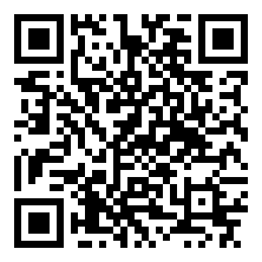


相關資源
國家教育研究院
課綱網站
教育部國民及學前教育署
優質特教平台
“
”
“
”

